Slide 1
Struktur Pasar Modal Indonesia
Debby Arisandi, MBA

Slide 2
Capaian Pembelajaran Materi Perkuliahan
Mahasiswa/i menjelaskan peran pasar modal di dalam sistem keuangan

Slide 3
Topik Bahasan
Otoritas Jasa Keuangan
Bursa Efek Indonesia
Lembaga Kliring dan Penjaminan
Lembaga Penyimpanan dan Penyelesaian
Emiten
Perusahaan Efek
Lembaga Penunjang
Profesi Penunjang
Pemodal/ Investor

Slide 4
Otoritas Jasa Keuangan

Slide 5
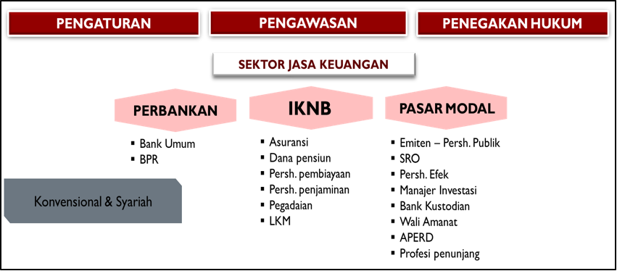
Otoritas Jasa Keuangan

Slide 6
Bursa Efek Indonesia

Slide 7
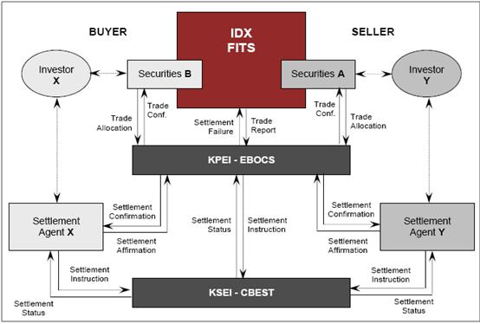
Bursa Efek Indonesia

Slide 8
Lembaga Kliring dan Penjamin

Slide 9
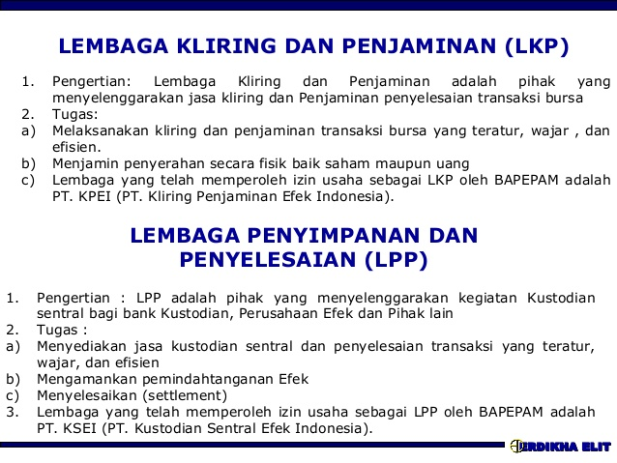
Lembaga Kliring dan Penjaminan

Slide 10
Lembaga Penyimpanan dan Penyelesaian

Slide 11
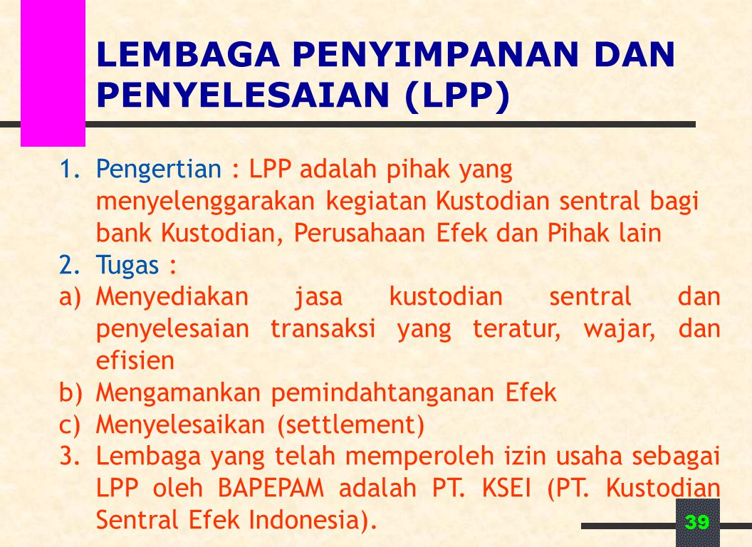
Lembaga Penyimapanan dan Penyelesaian

Slide 12
Emiten

Slide 13
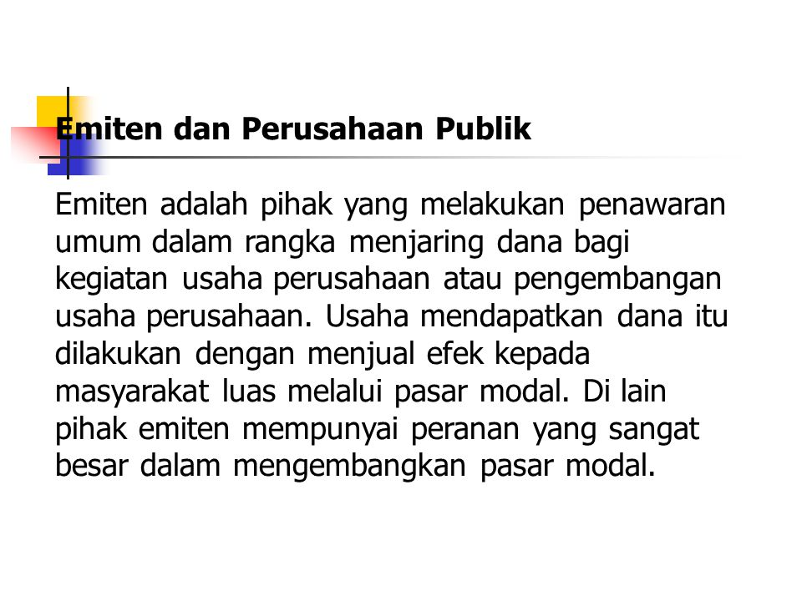

Slide 14
Lembaga Penunjang

Slide 15
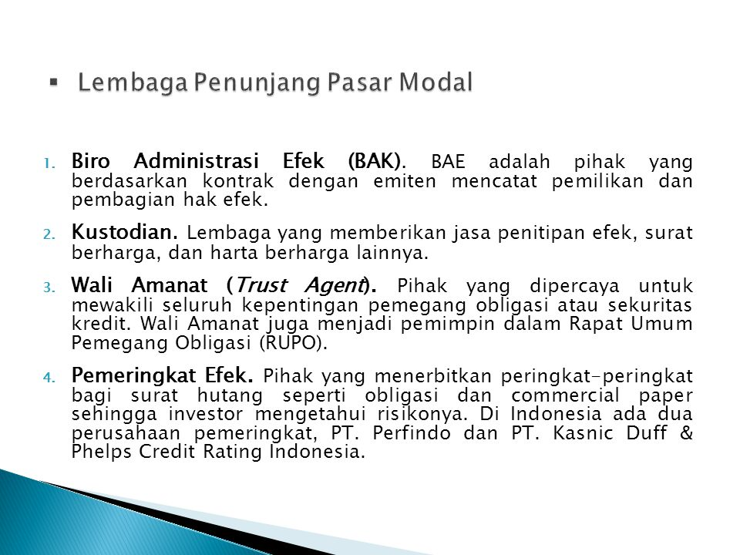

Slide 16
Profesi Penunjang

Slide 17
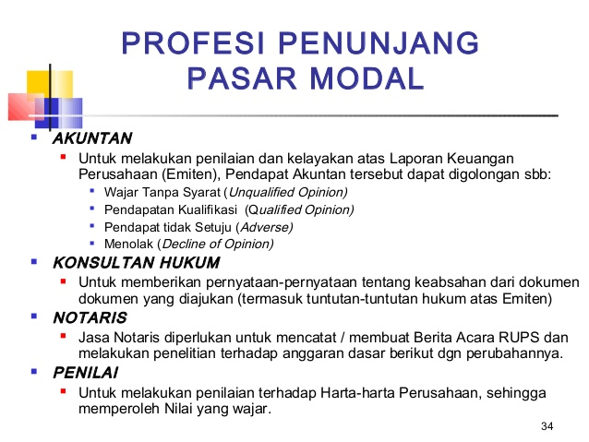

Slide 18
TERIMA KASIH

